Slide 1






Slide 2



Slide 3


Slide 4


Hãy mô tả những điều em quan sát được về thiên nhiên đồng bằng Bắc Bộ qua video?
Trong video có cây cối, dòng sông, nhà cửa, cánh đồng,..
Dòng sông dài, uốn lượn, cánh đồng rộng nằm rải rác, cây cối um tùm,...
Notes:
Thiết kế: Hương Thảo – Zalo 0972.115.126. Các nick khác đều là giả mạo, ăn cắp chất xám

Slide 5


Slide 6


1. Tìm hiểu về vị trí địa lý

Slide 7
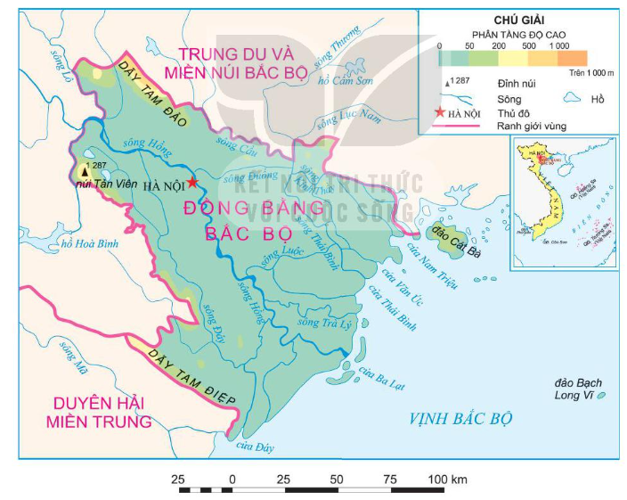
Em hãy quan sát hình 2 và cho biết:
Xác định vị trí của vùng Đồng bằng Bắc Bộ trên lược đồ?
Kể tên những vùng tiếp giáp với vùng Đồng bằng Bắc Bộ?
Notes:
Thiết kế: Hương Thảo – Zalo 0972.115.126. Các nick khác đều là giả mạo, ăn cắp chất xám

Slide 8
Vị trí vùng đồng bằng Bắc Bộ
Các vùng tiếp giáp với vùng đồng bằng Bắc Bộ

Slide 9



Vùng Đồng bằng Bắc Bộ nằm ở phía bắc nước ta, có dạng hình tam giác, tiếp giáp với: vùng Trung du và miền núi Bắc Bộ, vùng Duyên hải miền Trung và vịnh Bắc Bộ.
Notes:
Thiết kế: Hương Thảo – Zalo 0972.115.126. Các nick khác đều là giả mạo, ăn cắp chất xám

Slide 10
2. Đặc điểm về thiên nhiên

Slide 11

a. Địa hình

Slide 12
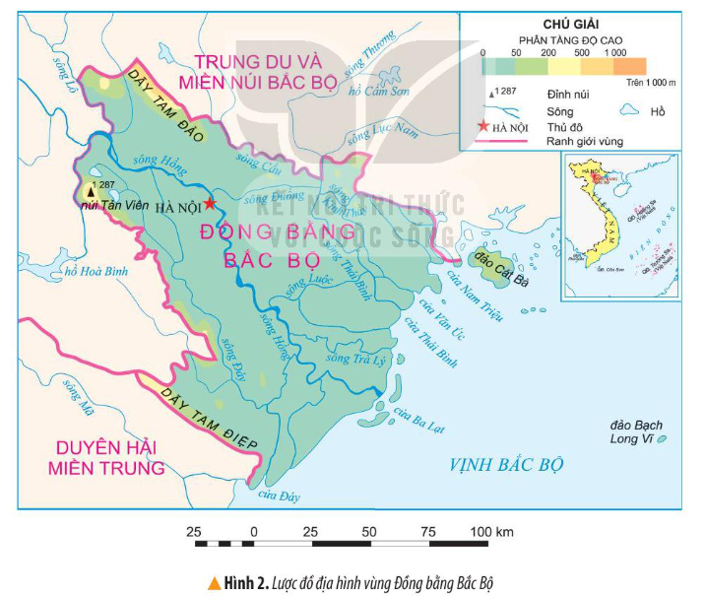
Quan sát hình 2, nêu đặc điểm địa hình của Đồng bằng Bắc Bộ?
Độ cao chủ yếu của vùng Đồng bằng Bắc Bộ khoảng bao nhiêu mét?
So sánh địa hình của vùng Đồng bằng Bắc Bộ với địa hình của vùng Trung du và miền núi Bắc Bộ?
Notes:
Thiết kế: Hương Thảo – Zalo 0972.115.126. Các nick khác đều là giả mạo, ăn cắp chất xám

Slide 13

Địa hình vùng đồng bằng Bắc Bộ tương đối bằng phẳng, có độ cao trung bình trên 25m.

Slide 14
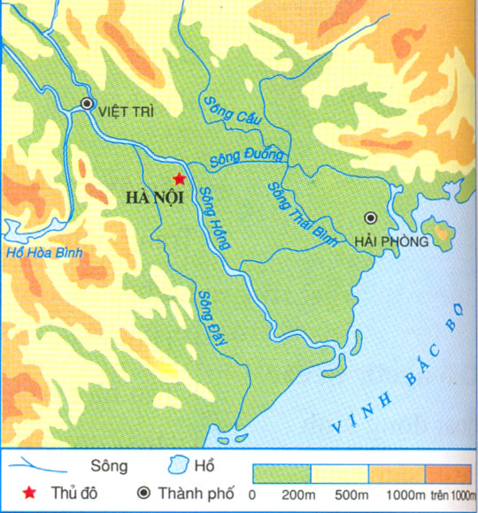

Đồng bằng Bắc Bộ có dạng hình tam giác
với đỉnh ở Việt Trì, cạnh đáy là đường bờ biển

Slide 15


Slide 16



Trò chơi
Chọn ý đúng
Chọn A, hoặc B, hoặc C, hoặc D

Slide 17
Câu 1
Đồng bằng Bắc Bộ có dạng hình gì?
A. Hình Tròn
B. Hình tam giác
C. Hình vuông
10
3
8
9
7
5
4
2
6
0
1
HÕt giê

Slide 18
Câu 2
Độ cao chủ yếu của vùng Đồng bằng Bắc
Bộ khoảng bao nhiêu mét?
A. Trên 25 m
B. Dưới 25 m
C. Trên 30 m
10
3
8
9
7
5
4
2
6
0
1
HÕt giê

Slide 19
Câu 3
Địa hình đồng bằng Bắc Bộ có đặc điểm gì?
Có nhiều sông sâu.
B. Có nhiều vùng trũng.
C. Có bề mặt khá bằng phẳng.
3
8
9
7
5
4
2
10
6
0
1
HÕt giê

Slide 20


